Slide 1
Xây dựng hệ thống dự đoán điểm tín dụng và ước lượng trích lập dự phòng dựa trên dữ liệu khách hàng vay tiêu dùng
Huỳnh Quốc Bữu

Slide 2
Agenda
Tóm tắt
Giới thiệu
Các nghiên cứu có liên quan
Phương pháp đề nghị
Lựa chọn đặc trưng
Qui đổi xác xuất thành điểm tín dụng
Qui đổi xác suất thành giá trị tổn thất kỳ vọng EL (Expected Loss)
Thực nghiệm và đánh giá
Cài đặt mô hình (Code demo)
Tài liệu tham khảo

Slide 3
Tóm tắt
Xác định điểm tín dụng và ước lượng trích lập dự phòng là hai hoạt động cốt lõi trong các tổ chức tài chính
Việc xác định điểm tín dụng sẽ gặp khó khăn khi khách hàng chưa có lịch sử tín dụng
Dùng các mô hình dự báo xác suất để qui đổi xác xuất PD thành điểm tín dụng từ 300-850 và các tổn thất kỳ vọng (Expected Loss – EL) để dự báo điểm tín dụng và ước lượng trích lập dự phòng.
Các mô hình sử dụng là: Logistic Regression, LightGBM và XGBoost

Slide 4
Giới thiệu
Home Credit phối hợp với Kaggle tổ chức cuộc thi “Home Credit Default Risk” vào năm 2018, cung cấp bộ Dataset [1] với các góc nhìn đa chiều để thu hút công đồng Kaggle đóng góp thêm các giải pháp khai thác data hiệu quả.
Với bộ dataset này, đồ án này đề xuất xây dựng một hệ thống dự đoán điểm tín dụng (credit score) và ước lượng trích lập dự phòng tín dụng sử dụng các mô hình machine learning XGBoost, LightGBM, Logistic Regression.
Đồ án đề xuất phương pháp dự đoán xác suất nợ xấu (Probability of Default – PD) sau đó qui đổi thành điểm tín dụng và giá trị tổn thất kỳ vọng (Expected Loss) để ước lượng trích lập dự phòng dựa trên ba thành phần chính: xác suất nợ xấu (Probability of Default – PD), tỷ lệ tổn thất khi nợ xấu (Loss Given Default – LGD), và dư nợ tại thời điểm nợ xấu (Exposure At Default – EAD).
Mô hình kỳ vọng sẽ giúp tổ chức tài chính xác định đúng khách hàng tiềm năng, kiểm soát rủi ro tín dụng hiệu quả và hỗ trợ ra quyết định hiệu quả hơn

Slide 5
Các nghiên cứu có liên quan
Markov et al. (2022) đã thực hiện một khảo sát hệ thống về các phương pháp chấm điểm tín dụng trong giai đoạn 2016–2021, phân tích các xu hướng nổi bật về cấu trúc mô hình, kỹ thuật lựa chọn đặc trưng và đánh giá hiệu suất. Nghiên cứu chỉ ra rằng các thuật toán boosting như XGBoost và LightGBM đang dần thay thế các mô hình thống kê truyền thống như Logistic Regression trong bối cảnh dữ liệu lớn và phức tạp [2].
Mohammadnejad-Daryani et al. (2024) đề xuất một khung đánh giá mô hình mới dựa trên tỷ suất lợi nhuận kỳ vọng – Expected Profit Ratio (EPR) – cho phép lượng hóa hiệu quả mô hình không chỉ dựa trên độ chính xác (AUC) mà còn dựa trên giá trị kinh tế mà mô hình mang lại. Cách tiếp cận này phù hợp với yêu cầu thực tiễn của các tổ chức tài chính trong việc cân bằng giữa rủi ro và lợi nhuận [3].
Trong lĩnh vực trích lập dự phòng, Li et al. (2023) đã phát triển mô hình dự đoán tổn thất khi nợ xấu (LGD – Loss Given Default) bằng cách khai thác các đặc trưng thay đổi theo thời gian với mô hình sinh tồn. Kết quả cho thấy phương pháp này mang lại độ chính xác cao hơn so với các mô hình LGD truyền thống [4].

Slide 6
Phương pháp đề nghị
Bước 1: Lựa chọn đặc trưng và tiền xử lý dữ liệu
Bước 2: Xây dựng mô hình dự đoán xác suất nợ xấu (PD) dùng LightGBM và XGBoost
Bước 3: Qui đổi PD thành điểm tín dụng theo thang chuẩn hóa 300 – 850. [5]
Bước 4: Qui đổi PD thành giá trị tổn thất kỳ vọng EL (Expected Loss) [6]
Bước 5: Tính tổng EL trong kỳ làm ước lượng trích lập dự phòng cho kỳ tiếp theo.

Slide 7
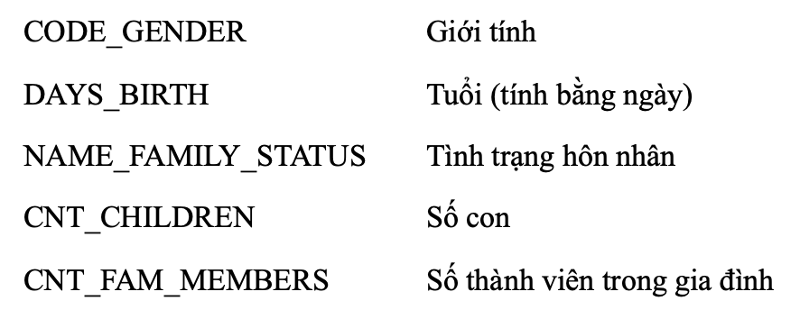
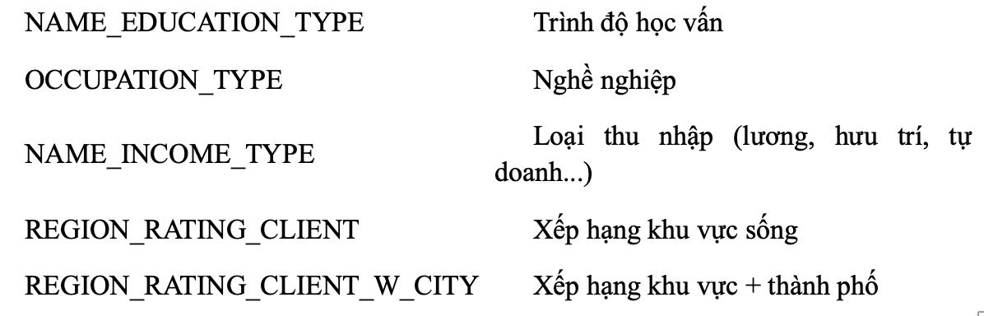
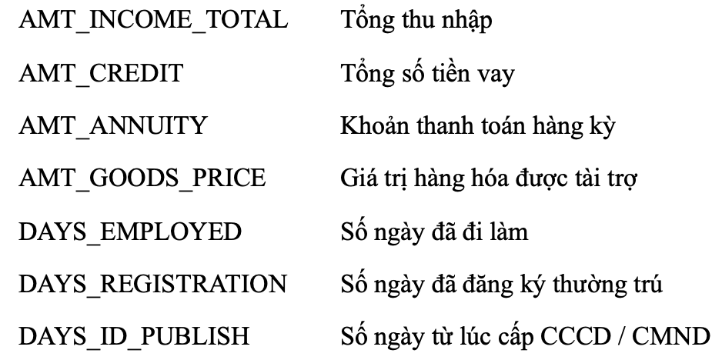
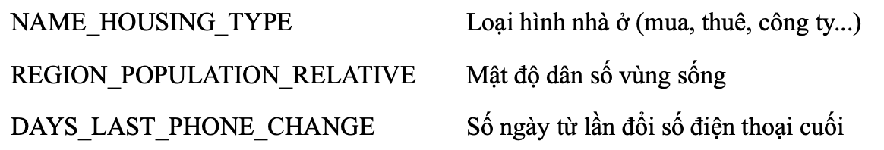
Lựa chọn đặc trưng

Slide 8
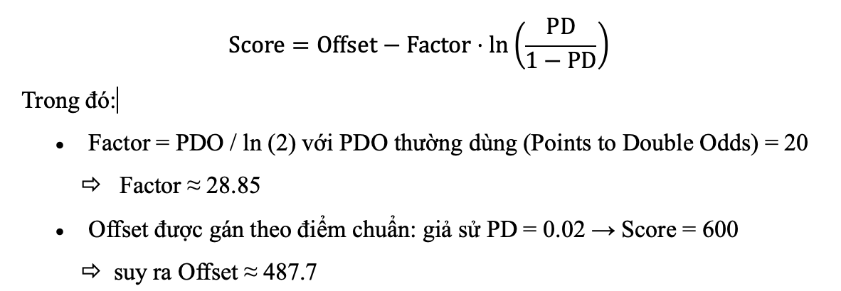
Qui đổi xác suất thành điểm tín dụng
PD được chuyển đổi sang thang điểm tín dụng chuẩn (300 – 850) bằng công thức log-odds

Slide 9
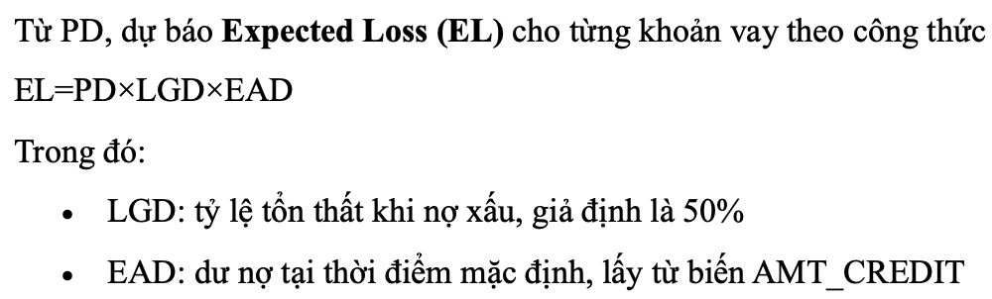
Qui đổi xác suất thành giá trị tổn thất kỳ vọng EL (Expected Loss)
Tổng EL được cộng dồn theo quý để ước lượng mức trích lập dự phòng tín dụng (PCL) cho kỳ tiếp theo. Việc này giúp tổ chức tài chính dự báo rủi ro và chủ động phân bổ nguồn vốn

Slide 10
Thực nghiệm và đánh giá
Mặc dù độ chính xác (Accuracy) của các mô hình đều cao (~92%), các chỉ số Precision, Recall và F1-score đều rất thấp. Điều này là do sự mất cân bằng nhãn nghiêm trọng trong tập dữ liệu: phần lớn khách hàng không có nợ xấu (TARGET = 0). Mô hình có xu hướng dự đoán hầu hết là 0, dẫn đến Recall thấp.
LightGBM đạt AUC cao nhất (0.6895), cho thấy khả năng phân biệt giữa khách hàng tốt và khách hàng xấu tốt hơn hai mô hình còn lại. Do đó, LightGBM được chọn để thực hiện các bước quy đổi tiếp theo.

Slide 11
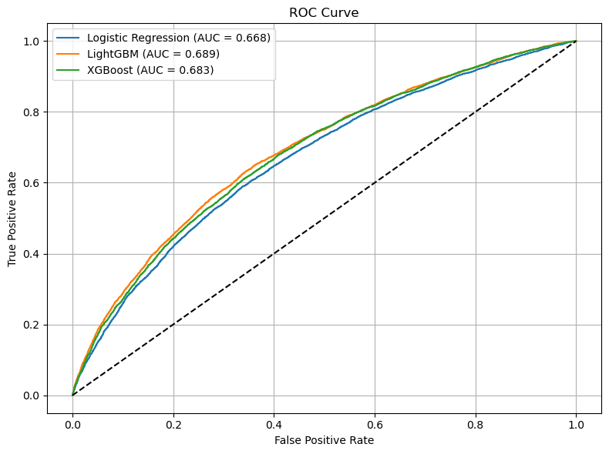
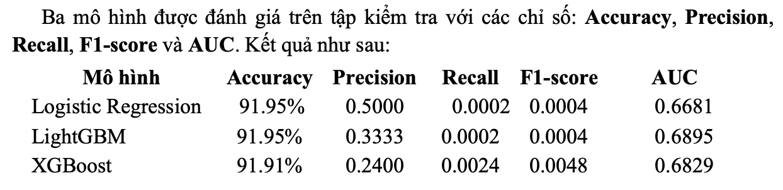
Thực nghiệm và đánh giá (tt)
Ba mô hình được huấn luyện bao gồm: Logistic Regression, LightGBM, XGBoost

Slide 12
Cài đặt mô hình (Code demo)
https://github.com/buuhq-it/uit-msc-data-analyst-assignments/tree/main/hw-final/code

Slide 13
Tài liệu tham khảo
[1] A. Montoya, inversion, KirillOdintsov, and M. Kotek, “Home Credit Default Risk.” 2018. [Online]. Available: https://kaggle.com/competitions/home-credit-default-risk
[2] A. Markov, Z. Seleznyova, and V. Lapshin, “Credit scoring methods: Latest trends and points to consider,” J. Finance Data Sci., vol. 8, pp. 180–201, Nov. 2022, doi: 10.1016/j.jfds.2022.07.002.
[3] H. Mohammadnejad-Daryani, A. A. Taleizadeh, and D. Pamucar, “A novel profit-driven framework for model evaluation in credit scoring,” Eng. Appl. Artif. Intell., vol. 137, p. 109137, Nov. 2024, doi: 10.1016/j.engappai.2024.109137.
[4] A. Li, Z. Li, and A. Bellotti, “Predicting loss given default of unsecured consumer loans with time-varying survival scores,” Pac.-Basin Finance J., vol. 78, p. 101949, Apr. 2023, doi: 10.1016/j.pacfin.2023.101949.
[5] N. Siddiqi, Intelligent Credit Scoring: Building and Implementing Better Credit Risk Scorecards, 2nd ed., Hoboken, NJ, USA: Wiley, 2017.
[6] Basel Committee on Banking Supervision, Basel III: A global regulatory framework for more resilient banks and banking systems, Bank for International Settlements, Jun. 2011 (rev. 2013). [Online]. Available: https://www.bis.org/publ/bcbs189.htm

Slide 14
Cám ơn thầy và các bạn đã lắng nghe

